Slide 1
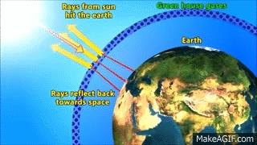
সুপ্রিয় শিক্ষার্থীবৃন্দ মাল্টিমিডিয়া শ্রেণীতে স্বাগত

Slide 2
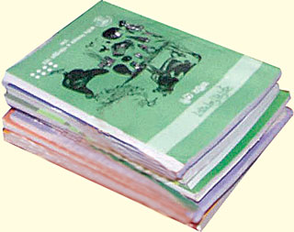
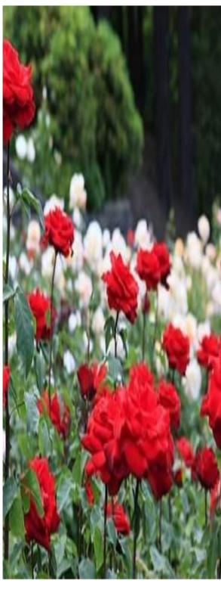
পাঠ পরিচিতি
শিক্ষক পরিচিতি
শ্রেণীঃ অষ্টম
বিষয়ঃ বাংলাদেশ ও বিশ্বপরিচয়
অধ্যায়ঃ আট
পাঠঃ১-২
মোছাঃ শিউলী বেগম
আরজিদেবীপুর শিয়ালকোট আলিম মাদ্রাসা
পার্বতীপুর, দিনাজপুর ।
ইমেইলঃ sheuli1978.bd@gmail.com

Slide 3
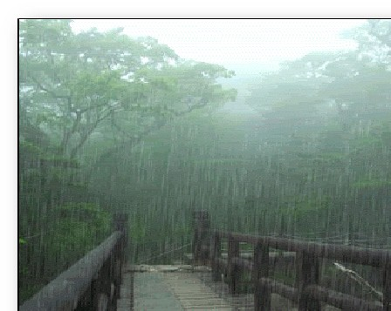
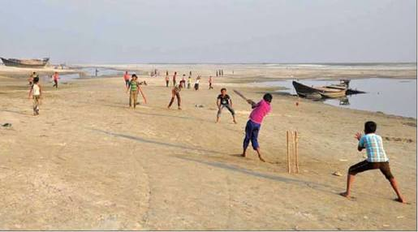
ছবির দিকে লক্ষ কর
ছবি দেখে কী বুঝলে
হ্যাঁ, অবিরাম বৃষ্টি, নদী শুকিয়ে যাওয়া
জলবায়ু পরিবর্তনের কারণে

Slide 4
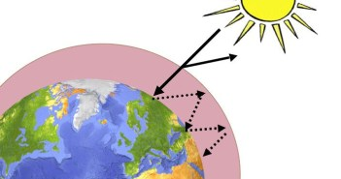
আজকের পাঠের বিষয়
বৈশ্বিক উষ্ণায়নের ধারণা, কারণ ও প্রভাব

Slide 5
এই পাঠ শেষে শিক্ষার্থী-
১। বৈশ্বিক উষ্ণায়নের ধারনা ব্যাখ্যা করতে পারবে;
২। বৈশ্বিক উষ্ণায়নের কারণ বিশ্লেষণ করতে পারবে;
৩। বৈশ্বিক উষ্ণায়নের প্রভাব চিহ্নত করতে পারবে ।

Slide 6
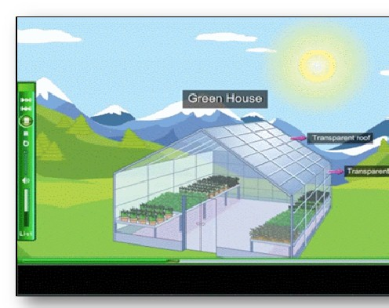
উষ্ণায়ন
গ্রিন হাউস
পৃথিবীকে ঘিরে গ্রিনহাউস গ্যাসের চাদর

Slide 7
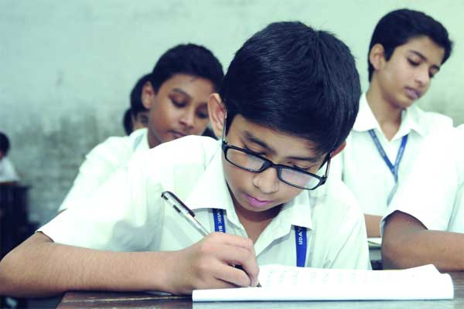
একক কাজ
বৈশ্বিক উষ্ণায়ন কাকে বলে ?

Slide 8
বৈশ্বিক উষ্ণায়নের কারণ
গ্রিনহাউস
প্রাকৃতিকভাবে
মানুষের দ্বারা

Slide 9
বৈশ্বিক উষ্ণায়নের কারণ
প্রাকৃতিকভাবে
বায়ুর মূল উপাদান
নাইট্রোজেন
অক্সিজেন

Slide 10
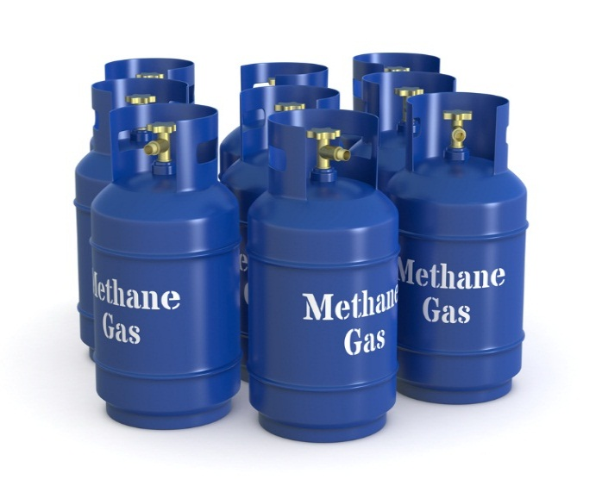
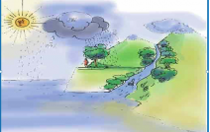
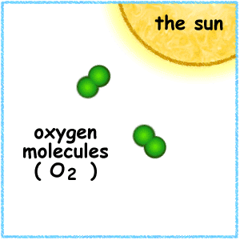
বৈশ্বিক উষ্ণায়নের কারণ
প্রাকৃতিক ভাবে-
জলীয় বাষ্প
ওজোন গ্যাস
মিথেন
কার্বনডাই-অক্সাইড
বায়ুমন্ডলের এই গ্যাসগুলোকে গ্রিনহাউস গ্যাস বলে ।
নাইট্রাইস-অক্সাইড

Slide 11
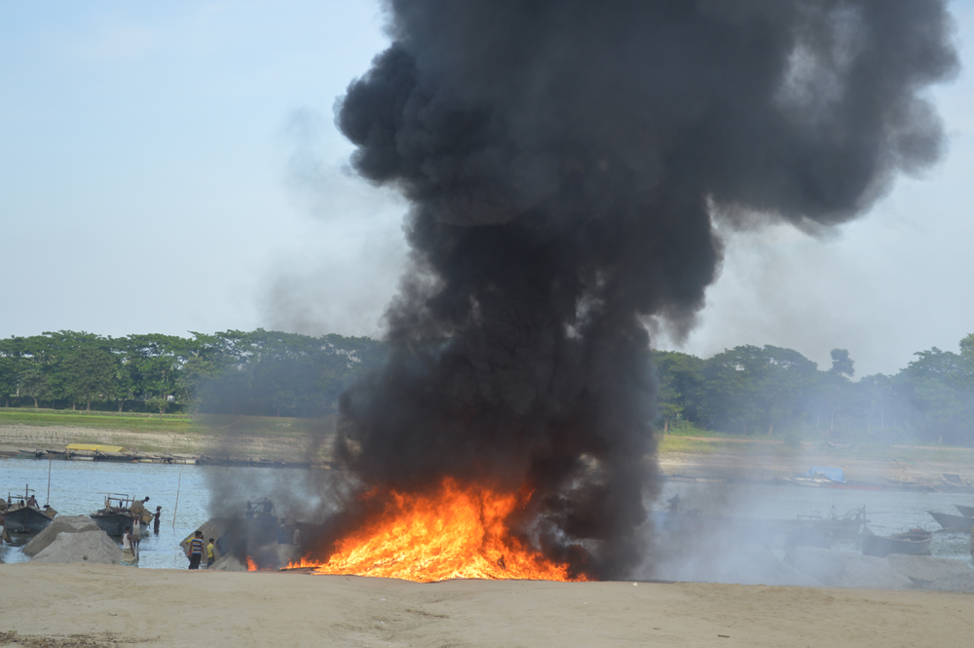
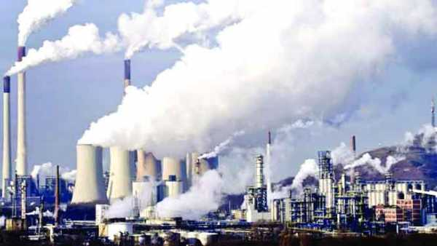
বৈশ্বিক উষ্ণায়নের কারণ
মানুষের দ্বারা সৃষ্টি-
অতিরিক্ত কালো ধোঁয়া
পারমানবিক চুল্লির ধোঁয়া

Slide 12
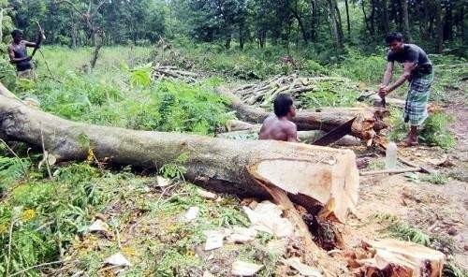
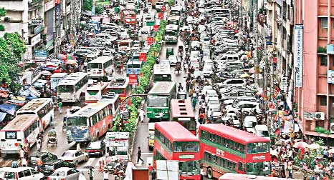
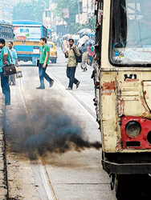
বৈশ্বিক উষ্ণায়নের কারণ
মানুষের দ্বারা সৃষ্টি-
বন উজার
যানবাহনের সংখ্যা বৃদ্ধি
যানবাহনের কালো ধোঁয়া

Slide 13
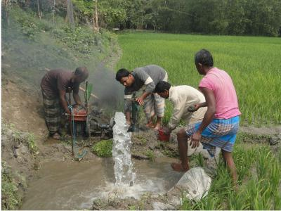
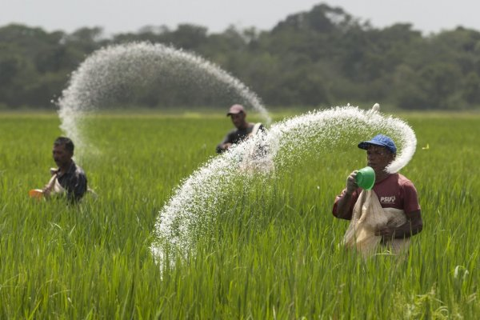
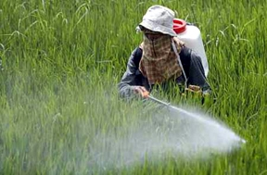
বৈশ্বিক উষ্ণায়নের কারণ
এছাড়াও কৃষিতে যান্ত্রিক সেচ, নাইট্রোজেন সার, কীটনাশক প্রভৃতি ব্যবহারের ফলে বায়ুমন্ডলের ওজনস্তরের ক্ষতি হচ্ছে ।
যান্ত্রিক সেচ
নাইট্রোজেন স্যার
কীটনাশক

Slide 14
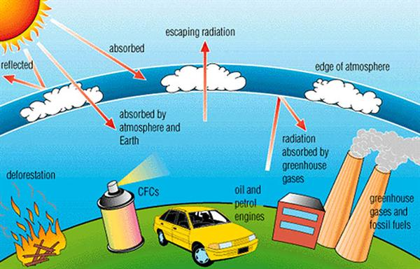
বৈশ্বিক উষ্ণায়নের কারণ
তোমরা এতক্ষণ যা দেখলে-
বায়ুমন্ডলের এই গৌণ গ্যাসগুলোকেই গ্রিনহাউস গ্যাস বলে ।
গ্রিনহাউস গ্যাস ভূ-পৃষ্ঠের চারপাশে জমা হচ্ছে এবং তার ফলে তাপ বাড়ছে ।

Slide 15
জোড়ায় কাজ
বৈশ্বিক উষ্ণায়নের প্রধান কারণ কী ? ব্যাখ্যা কর ।

Slide 16
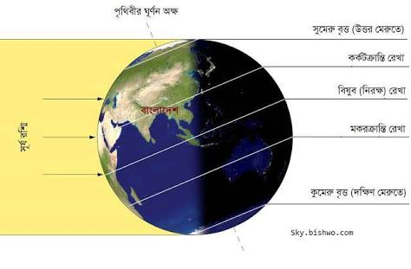
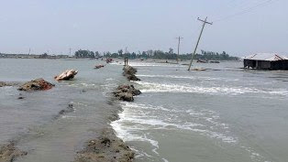
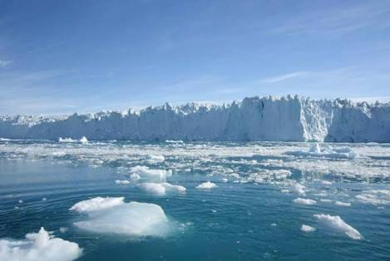
বৈশ্বিক উষ্ণায়নের প্রভাব
সমুদ্র পৃষ্ঠের ২০০ ফুট থেকে ৩০০ ফুট পর্যন্ত উচ্চতা বৃদ্ধি পেয়ে উপকূল অঞ্চল প্লাবিত হয় ।
মেরু অঞ্চলে বরফ গলতে শুরু করে

Slide 17
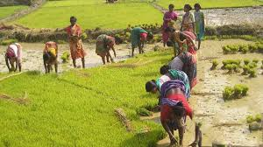
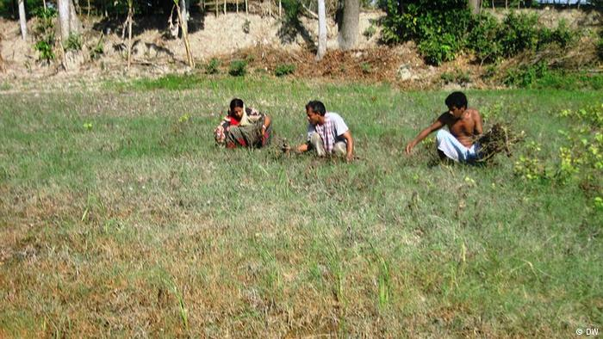
বৈশ্বিক উষ্ণায়নের প্রভাব
কৃষি জমিতে লবনাক্ততা বৃদ্ধি
জমির উর্বরা শক্তি কমে যাওয়া

Slide 18
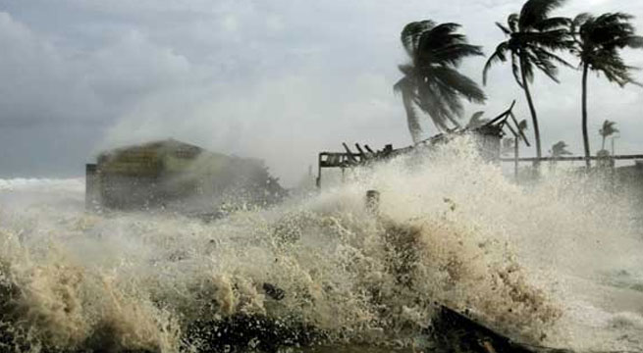
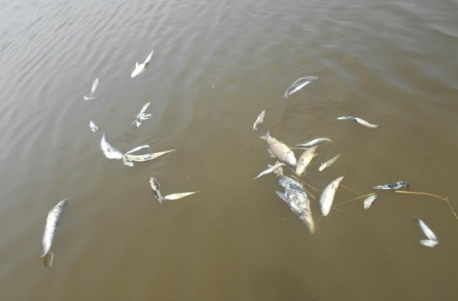
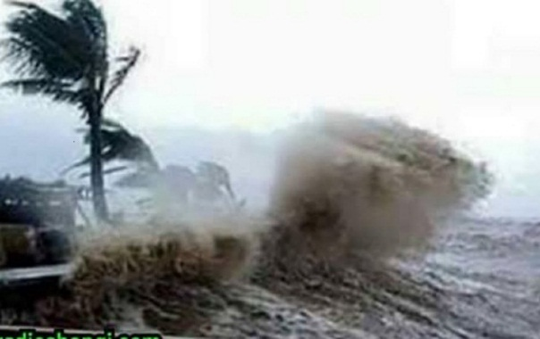
বৈশ্বিক উষ্ণায়নের প্রভাব
সমুদ্রের উঁচু জোয়ার যা জলোচ্ছ্বাসের আকার ধারণ
মিঠা পানির মাছ ধ্বংস
সাইক্লোনের তিব্রতা বৃদ্ধি

Slide 19
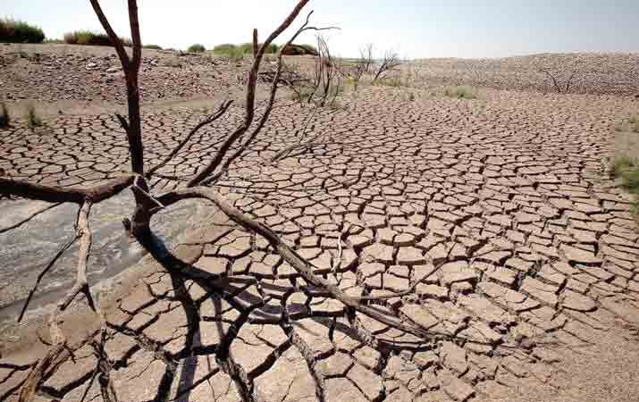
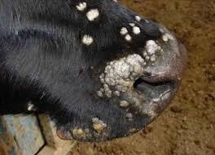
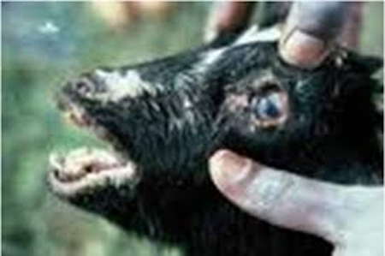
বৈশ্বিক উষ্ণায়নের প্রভাব
গবাদী পশুর খাদ্যের অভাব ও রোগ সৃষ্টি
মরুকরণের লক্ষণ

Slide 20
দলীয় কাজ
পাঁচ জন করে দলে বিভক্ত হয়ে, পরিবেশের ভারসাম্য নষ্টের কারণগুলো উল্লেখ করে একটি পোষ্টার তৈরী করে দেখা ও ।
পরিবেশের ভারসাম্যের নষ্টের কারণ
আধুনিক জীবন যাপন
জন সংখ্যা বিস্ফোরণ
কলকারখানা কালো ধোঁয়া
পোস্টারটি দেখে নাও

Slide 21
মূল্যায়ন
সঠিক উত্তরটি বাছাই কর
বায়ুর মূল উপাদান কয়টি
(ক) ১টি (খ) ২টি
(গ) ৩টি (ঘ) ৪ টি

Slide 22
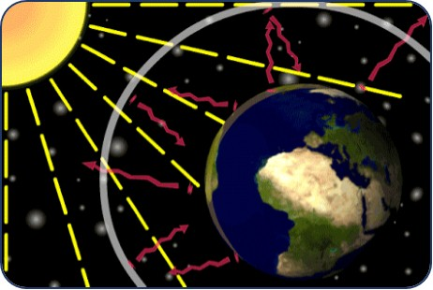
বাড়ীর কাজ
বৈশ্বিক উষ্ণায়ন আমাদের দেশের জন্য হুমকি স্বরুপ, এর স্বপক্ষে তোমার যুক্তি লিখে আনবে ।

Slide 23
ধন্যবাদ

